Slide 1

샬롬
현대교회
어린이교회
초등부

Slide 2

찬양해요~

Slide 3
하나님 감사해요
하나님 감사해요 주님의 사랑
또 주님이 주신 모든 것을
하나님 기르시고
또 입히시고 돌보아주신 것
감사해

Slide 4
하나님 감사해요
맑은 하늘도 울창한 숲도
논밭에 황금색 곡식들도
햇빛 주시고 단비 내리신
그 크신 사랑 감사찬양

Slide 5
하나님 감사해요
하나님 감사해요 주님의 사랑
또 주님이 주신 모든 것을
하나님 기르시고 또 입히시고
돌보아주신 것 감사해
인도해 주신 은혜 감사해

Slide 6
온 땅이여 주님을
온 땅이여 주님을 찬양하여라
그의 이름 영광을 찬양하여라
온 땅이여 주님을 경배하여라
주의 크신 이름을 노래하여라

Slide 7
온 땅이여 주님을
세상을 만드시고 다스리시는
그분은 여호와 나의 하나님

Slide 8
온 땅이여 주님을
춤을 추고 노래하네
손뼉 치며 하나님을 찬양해
나의 구원 나의 기쁨
나의 소망 하나님만 예배하네

Slide 9
온 땅이여 주님을
세상을 사랑하사 아들을 주신
그분은 여호와 나의 하나님

Slide 10
온 땅이여 주님을
춤을 추고 노래하네
손뼉 치며 하나님을 찬양해
나의 구원 나의 기쁨
나의 소망 하나님만 예배하네

Slide 11

고요한밤 거룩한 밤
어둠에 묻힌 밤
주의 부모 앉아서
감사 기도 드릴 때

Slide 12
아기 잘도 잔다
아기 잘도 잔다

Slide 13
고요한밤 거룩한 밤
영광이 둘린 밤
천군천사 나타나
기뻐 노래 불렀네

Slide 14
구주 나셨도다
구주 나셨도다

Slide 15
고요한밤 거룩한 밤
동방의 박사들
별을 보고 찾아와
꿇어 경배 드렸네

Slide 16
구주 나셨도다
구주 나셨도다

Slide 17
고요한밤 거룩한 밤
주 예수 나신 밤
그의 얼굴 광채가
세상 빛이 되었네

Slide 18
구주 나셨도다
구주 나셨도다

Slide 19
2024년 12월 8일 어린이 예배
오늘은 대림절
두번째 주일입니다

Slide 20

사도신경
전능하사 천지를 만드신
하나님 아버지를 내가 믿사오며,
그 외아들 우리 주
예수 그리스도를 믿사오니,

Slide 21
사도신경
이는 성령으로 잉태하사
동정녀 마리아에게 나시고,
본디오 빌라도에게 고난을 받으사,
십자가에 못박혀 죽으시고,
장사한 지 사흘 만에 죽은 자
가운데서 다시 살아나시며,

Slide 22
사도신경
하늘에 오르사,
전능하신 하나님 우편에 앉아
계시다가, 저리로서 산 자와
죽은 자를 심판하러 오시리라.

Slide 23
사도신경
성령을 믿사오며, 거룩한 공회와,
성도가 서로 교통하는 것과,
죄를 사하여 주시는 것과,
몸이 다시 사는 것과,
영원히 사는 것을 믿사옵나이다.
아멘

Slide 24
온 땅이여 주님을
온 땅이여 주님을 찬양하여라
그의 이름 영광을 찬양하여라
온 땅이여 주님을 경배하여라
주의 크신 이름을 노래하여라

Slide 25
온 땅이여 주님을
세상을 만드시고 다스리시는
그분은 여호와 나의 하나님

Slide 26
온 땅이여 주님을
춤을 추고 노래하네
손뼉 치며 하나님을 찬양해
나의 구원 나의 기쁨
나의 소망 하나님만 예배하네

Slide 27
온 땅이여 주님을
세상을 사랑하사 아들을 주신
그분은 여호와 나의 하나님

Slide 28
온 땅이여 주님을
춤을 추고 노래하네
손뼉 치며 하나님을 찬양해
나의 구원 나의 기쁨
나의 소망 하나님만 예배하네

Slide 29

대표기도
이가연 어린이

Slide 30

성경봉독
누가복음 1장 31절

Slide 31

성경봉독- 누가복음 1장
31 보라 네가 잉태하여 아들을 낳으리니 그 이름을 예수라 하라

Slide 32
설교
마리아와 요셉이야기
지하람 목사님

Slide 33

헌금 특송
이예준 어린이

Slide 34
헌금기도
신민하 어린이

Slide 35


Slide 36
광 고
열심히 전도하며, 생활속에서 기도도 열심히 하는
현대교회 어린이가 되기를 소망합니다
(말씀 : 디모데후서 4장 2절, 데살로니가전서 5장 16절 ~ 18절 )
2. 대림절 둘째주입니다. 예수님을 기대하고, 생각하며
기쁜 마음으로 성탄 축하 공연 준비 바랍니다
3. 대림절 세째주 촛불 점화 담당자는 이예인, 장서원, 허지유
어린이 입니다.
4. 다음주 예배 임사자는 사회 송은권 어린이,
대표기도 김태호 어린이, 헌금기도 안지혁 어린이 입니다
Notes:
마우스 오른쪽 클릭 후 텍스트편집(문자열추가) 버튼 누른후 텍스트 삽입 바랍니다

Slide 37

성경 말씀
너는 말씀을 전파하라 때를 얻든지 못 얻든지 항상 힘쓰라 - 디모데후서 4장 2절-
항상 기뻐하라 쉬지말고 기도하라 범사에 감사하라 이것이 그리스도 예수안에서 너희를 향하신 하나님의 뜻이니라
- 데살로니가전서 5장 16절~18절 -

Slide 38
성탄 축하공연
구분 | 내용
1,2,3 학년 | 합주 : 함께하면 멋져요 (리코더, 멜로디언, 바이올린, 탬버린, 트라이앵글, 캐스터네츠)
4,5,6 학년 | 성극 : 세나무 이야기

Slide 39
대림절 촛불점화 담당
날짜 | 명수 | 이름
12월 1일 | 1명 | 김도경
12월 8일 | 2명 | 임지섭, 이라임
12월 15일 | 3명 | 이예인, 장서원, 허지유
12월 22일 | 4명 | 서주원, 한은호, 현하영, 최민서
후보 : 임서현, 김서연

Slide 40
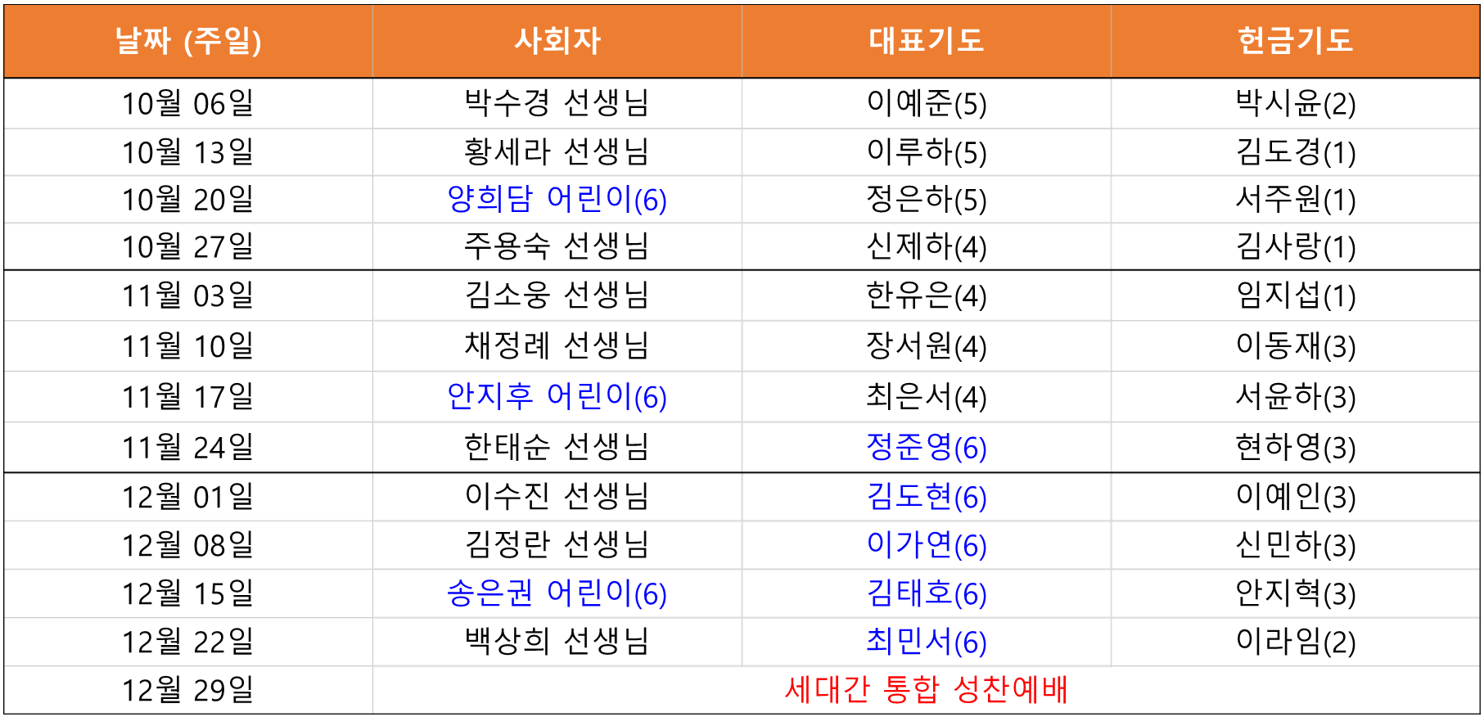
4월, 5월, 6월 예배 위원
10월, 11월, 12월 예배 위원

Slide 41
주기도문
하늘에 계신 우리 아버지여,
이름이 거룩히 여김을 받으시오며,
나라가 임하시오며,
뜻이 하늘에서 이루어진 것같이
땅에서도 이루어 지이다.

Slide 42
주기도문
오늘 우리에게 일용할 양식을 주시옵고,
우리가 우리에게 죄 지은 자를
사하여 준 것같이
우리 죄를 사하여 주시옵고,

Slide 43
주기도문
우리를 시험에 들게 하지 마시옵고,
다만 악에서 구하시옵소서.
나라와 권세와 영광이 아버지께
영원히 있사옵나이다. 아멘.

Slide 44

현대교회
어린이교회
초등부
한 주간
배운 말씀대로
승리하고
다음 주일에
만나요
하나님께
영광을~

